Slide 1





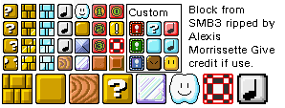
POOng the game.
Jugar
Configurar
Salir

Slide 2







Modos de juego.
1 Jugador
2 Jugadores
Pc vs Pc
Volver
Configuración.
Aplicar
Velocidad
Tamaño
Puntaje final

Slide 3
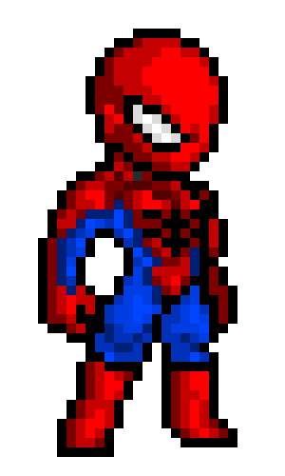

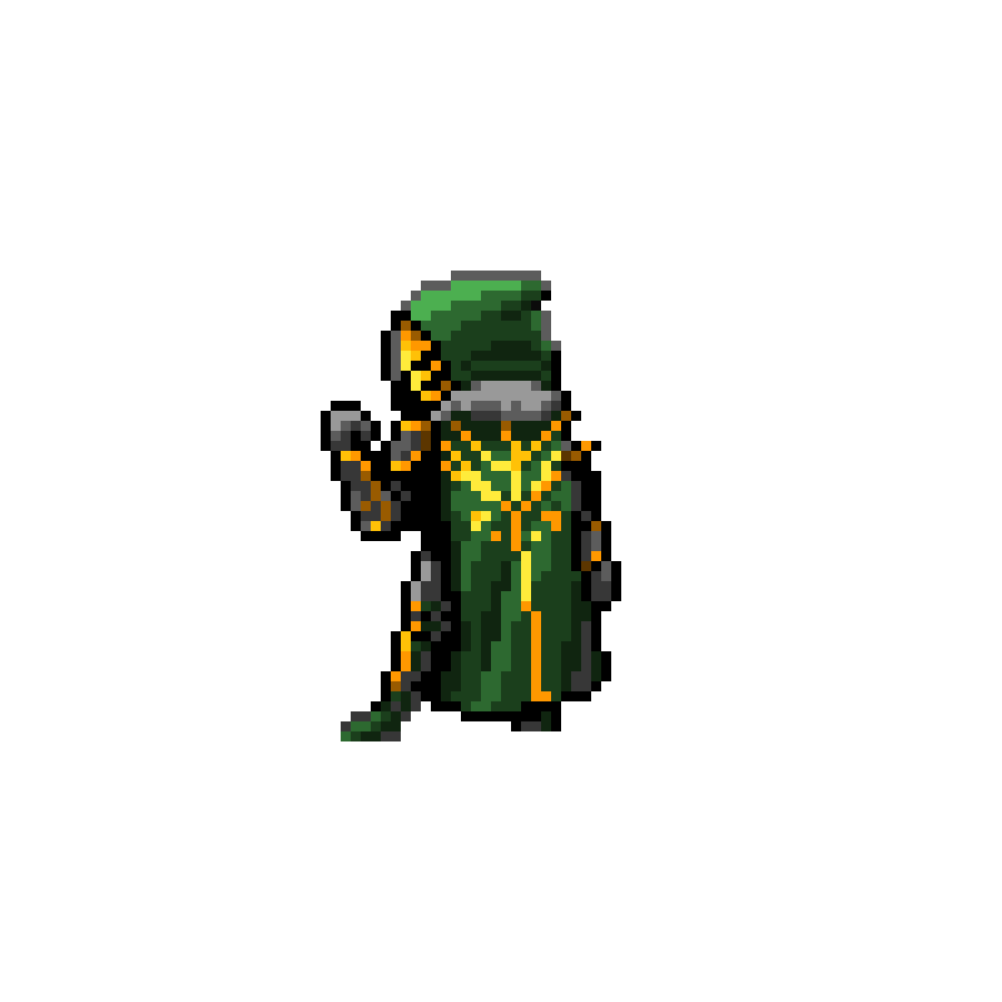


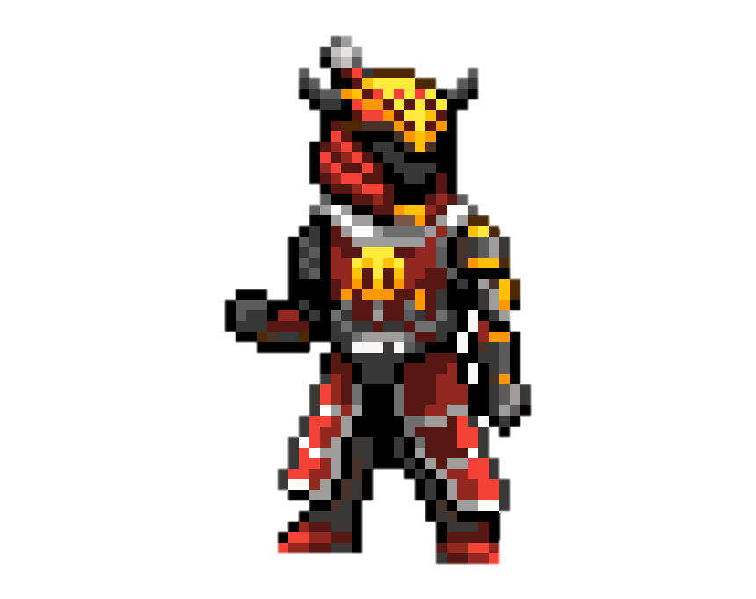
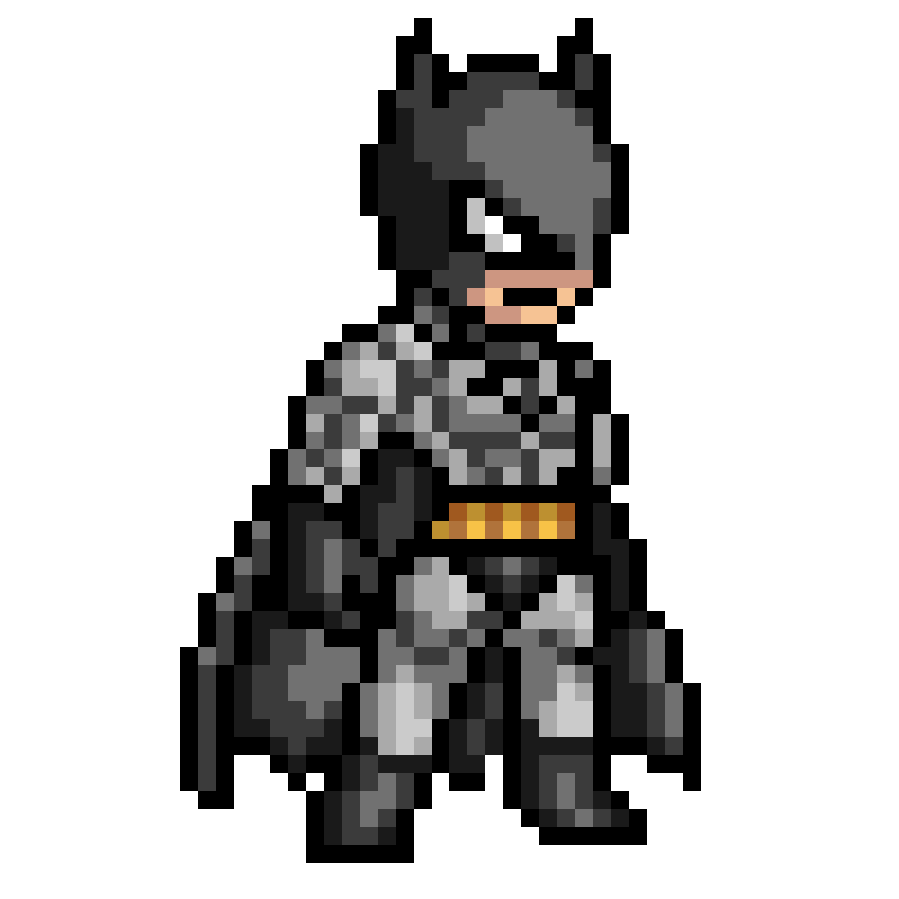

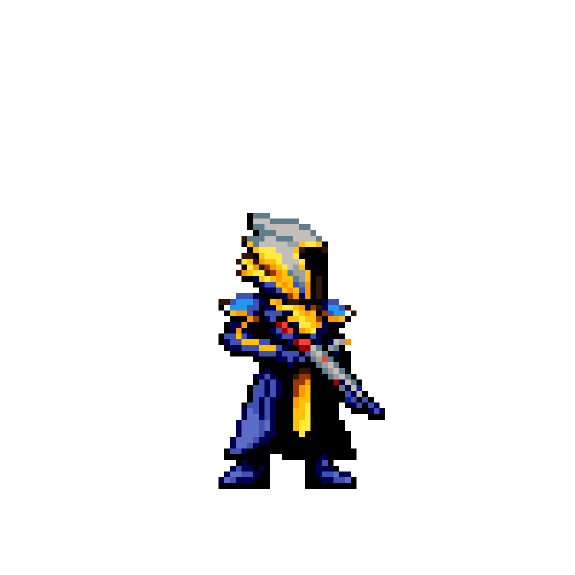
Héroes.
Terror.
Destiny.
Elección de personajes.
j1
j2
Volver
Continuar

Slide 4

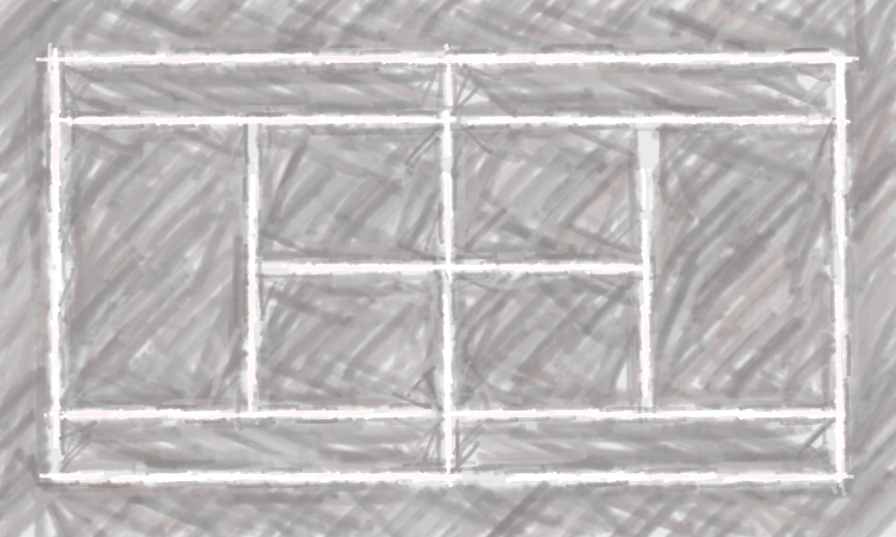

Slide 5
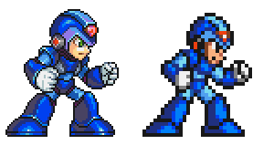
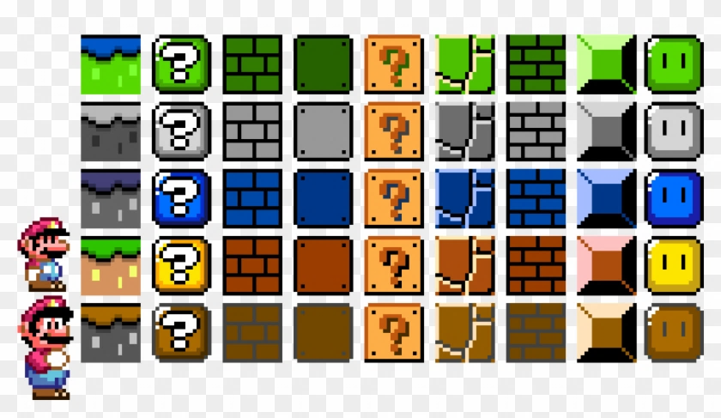

Slide 6
1
2
3
4
5
6
7
8
9
0

